Slide 1


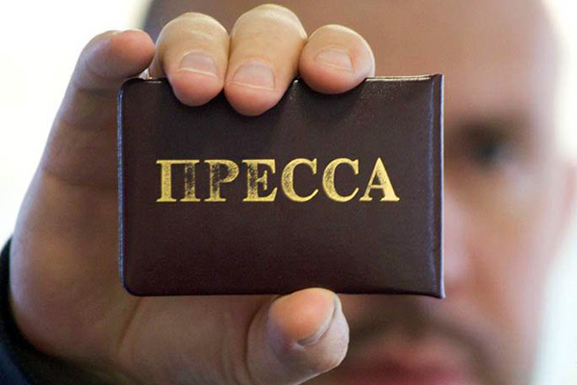
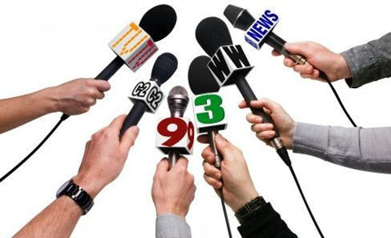
Професіограма професії журналіст
Виконала учениця 11-А класу
Ковальова Анастасія

Slide 2

Журналіст (новинар) — особа, яка займається
збором, створенням, редагуванням, підготовкою
та оформленням інформації редакції
зареєстрованого засобу масової інформації, що
пов'язаний з нею трудовими чи іншимидоговірними
відносинами, — або займається такою діяльністю
за власною ініціативою. Журналіст — це дзеркало
суспільства, він повинен відображати дійсність.
Покликання журналіста —
приносити користь
людям, захищати їх інтереси
й вносити світло в
темряву необізнаності

Slide 3


Знання
Знання: журналіст насамперед працює для людей,
спілкується з ними, глибоко аналізує їхні потреби в
інформації, вивчає, досліджує, здобуває докази та новини,
прогнозує розвиток подій які в майбутньому зацікавлять
аудиторію, тому повинен знати етику та психологію,
філологію, риторику, основи редагування та оформлення
тексту, інформаційні технології

Slide 4
Зміст праці
робота в засобах масової інформації;
інформування людей достовірними фактами;
збір інформації (інтерв'ювання, робота з
документами, архівами), її обробка;
аналіз фактів і ситуацій, оцінка поточних подій;
пошук найбільш цікавих, значимих, актуальних
подій у сфері економіки, політики, культури,
громадського життя для висвітлення їх у засобах
масової інформації;
підготовка матеріалів для публікації;
літературна обробка матеріалу з урахуванням
жанрової своєрідності, стилістичної подачі фактів,
журналістських прийомів (у письмовій і усній
формі)

Slide 5

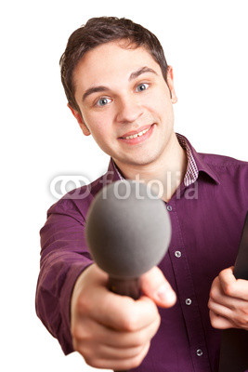
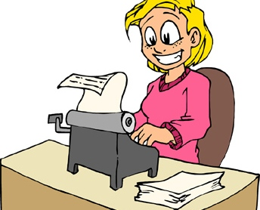

Slide 6

Здібності:
навички спілкування і взаємодії з людьми
(установлення контакту)
уміння слухати і чути співрозмовника
здатність грамотно і чітко задавати питання
уміння швидко орієнтуватися в подіях, приймати
адекватне рішення
творче мислення
уміння викладати доступною мовою отриману
інформацію
об'єктивність
ерудованість
самоконтроль і урівноваженість
інтерес і повага до іншої людини
прагнення до самопізнання, саморозвитку
оригінальність, спритність, різнобічність
допитливість, тактовність, ввічливість

Slide 7

Якості, що перешкоджають ефективності професійної діяльності:
ригідність (невміння змінити своє поводження і
способи рішення проблемних ситуацій у
залежності від зміни умов навколишнього
середовища)
некомунікабельність;
замкнутість
невміння викладати свої думки на папері
корисність
нечесність у викладанні інформації

Slide 8
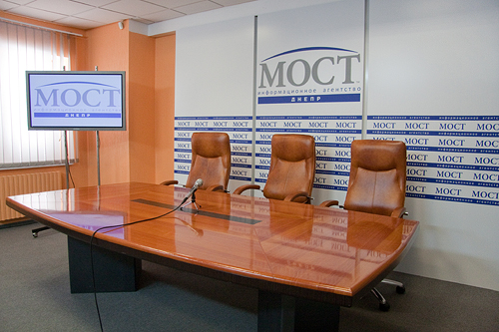
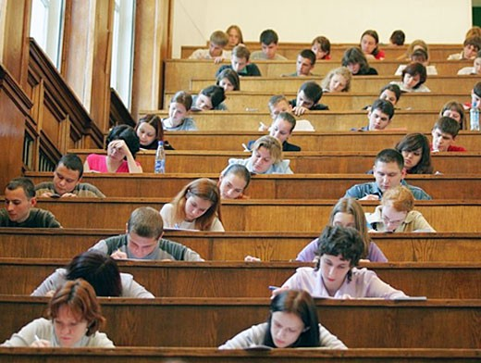
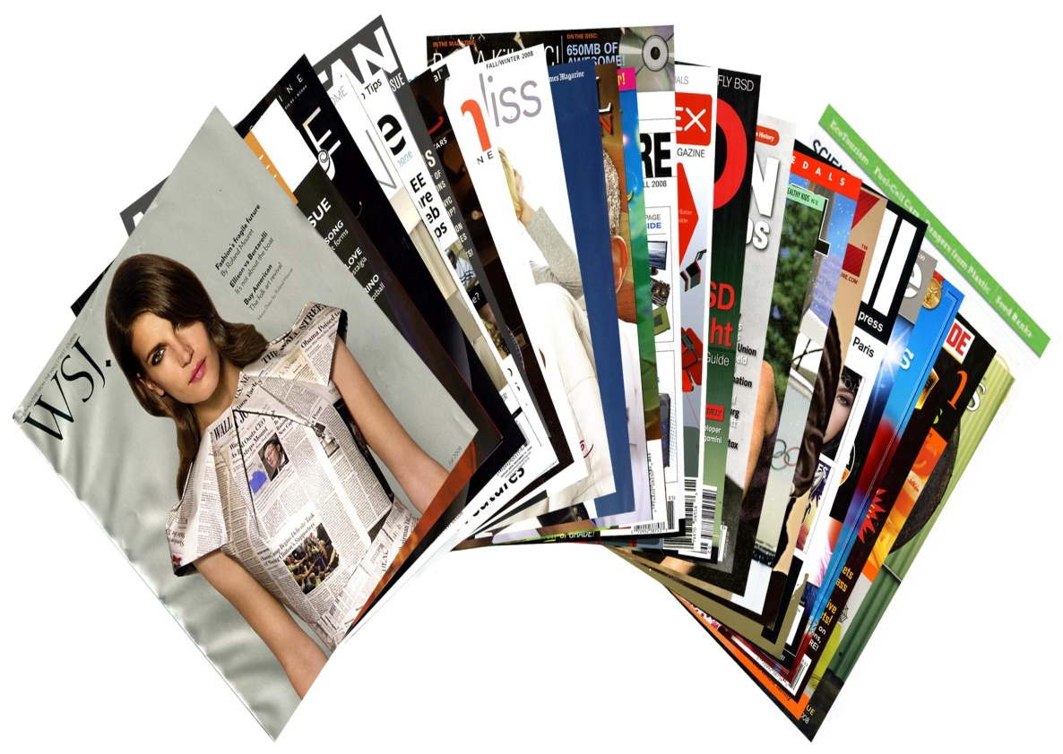
Області застосування професійних знань:
засоби масової інформації (щотижневики,
газети, журнали,телебачення, радіо)
прес-центри
освітні установ(вузи–факультети журналістики)

Slide 9
Історія професії
Перші регулярні періодичні видання у нас і на Заході в
XVII столітті не мали строгого підрозділу на журнали і
газети. Один з номерів першодрукованої газети,
випущеної по указу Петра I 27 грудня 1702 року, іменувався
"Юрнал, чи поденний розпис..." Із січня 1703 року почали
регулярно виходити "Відомості" Петра I - перша друкована
газета. Перший журнал - "Щомісячні твори, користі і
звеселянню слугуючі" - випускався Академією наук з 1755
року.Професія журналіста набула великого значення в першій
половині XIX століття в зв'язку з розвитком періодичної преси,
особливо журналів.В даний час професія журналіста відіграє
велику роль у формуванні політичного, економічного,
культурного світогляду суспільства, а також є основним
джерелом інформації для всього населення нашої планети

Slide 10

Плюси професії
можливість мати творчу за характером роботу
можливість доносити до людей правду
можливість впливати на формування суспільної
свідомості, громадської думки
спілкування з видатними людьми і цікаве
життя
зобов'язаність першим опинятися в гущині
подій
можливість подорожувати
можливість стати відомим
гарні заробітки, посідати престижне місце в
структурі суспільства

Slide 11

Мінуси професії
успіх залежить передусім від міри таланту
велика конкуренція
професія журналіста - це безкінечне
самовдосконалення
величезна моральна відповідальність за кожне
вимовлене чи написане вами слово
ніколи не знаєш чого очікувати
можеш опинитися в центрі небезпечних подій

Slide 12
Перспективи кар’єрного росту
Перспектива кар'єрного росту з’явиться за
наявності власної рубрики, серії передач на
телебаченні або на радіо. Тобто шанси на
самореалізацію є, але треба постійно
пробувати, шукати,проявляти себе та
показувати свої здібності і талант

Slide 13
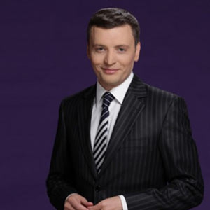
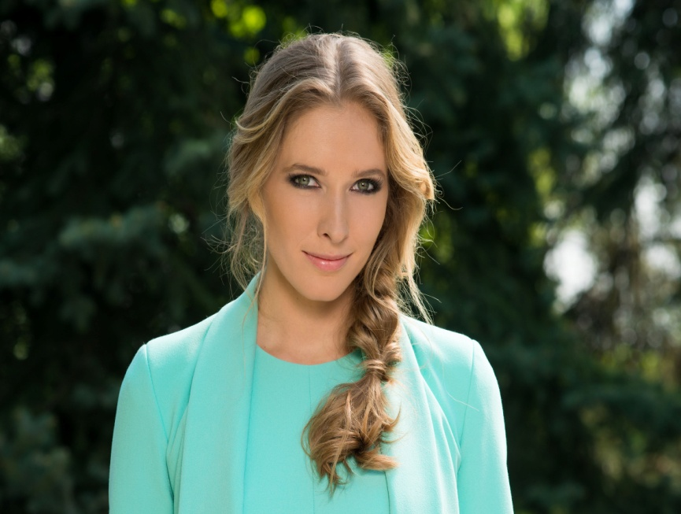
Відомі представники професії
Катерина Осадча
Оксана Марченко
Олексій Ліхман
Ольга Фреймут
Микола Сванідзе
Уолтер Кронкайт

Slide 14
Висновок
Отже, журналістика - це професія професій. Не
тільки тому, що вимагає від суб'єкта інформаційної
діяльності різноманітних обдарувань (письменника,
оратора, учителя, актора, психолога, соціолога тощо),
але й тому, що вимагає від нього універсальних знань у
різних галузях людської діяльності. Незважаючи на те, що
в соціальній дійсності усталюється дедалі глибша
спеціалізація, журналістика, навпаки, зберігає свою
підкреслену універсальність, залишається професією
усезнайок, готових розповідати людству про його ж
власні професійні таємниці й секрети, занурюватися в
найскладнішу наукову проблематику, витлумачувати
для масового читача найскладніші мистецькі чи
наукові явища

Slide 15
Дякую за увагу!

